Slide 1

软件开发项目管理
北京邮电大学软件学院
韩万江

Slide 2
承上启下
项目合同管理
生存期模型

Slide 3
RoadMap
合同管理
生存期
需求管理
任务分解
规模估算
项目进度
质量计划
配置计划
风险计划
团队管理
项目度量
集成项目
跟踪控制
项目结束

Slide 4
软件开发项目管理
第四章
软件项目需求管理

Slide 5
需求管理中的问题举例
需求的隐含错误
需求不明确、含糊
用户不断增加需求、变更需求
用户刁难
开发人员的镀金

Slide 6
本章要点
一、软件需求定义
二、软件需求管理过程
三、需求建模的基本方法
四、案例分析

Slide 7
软件需求定义

Slide 8
软件需求
需求是指用户对软件的功能和性能的要求，就是用户希望软件能做什么事情，完成什么样的功能，达到什么性能。

Slide 9
软件需求的层次
业务需求
用户需求
质量特性
非功能性需求
约束和假设
功能需求
系统需求
软件需求规格

Slide 10
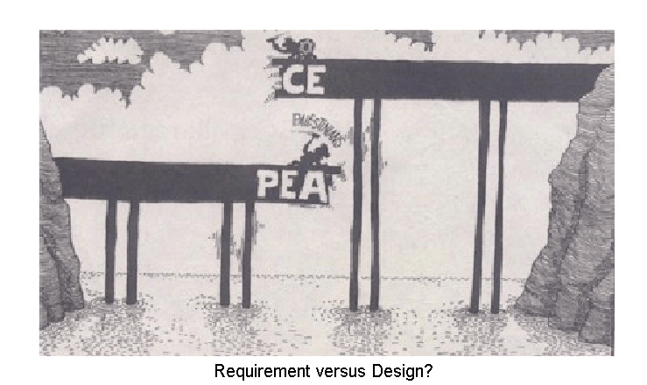
需求管理的重要性

Slide 11
项目失败的原因分析
No.
Top 10 Factors
平均值
1
Inadequate requirements specification
不充分的需求规范
4.5
2
Changes in requirements
需求的改变
4.3
3
Shortage of systems engineers
缺乏系统工程师
4.2
4
Shortage of software managers
缺乏了解软件特性的经理人
4.1
5
Shortage of qualified project managers
缺乏合格的
项目经理
4.1
6
Shortage of software engineers
缺乏软件工程师
3.9
7
Fixed
-
price contract
固定价合同
3.8
Inadequate communications for system integration
8
3.8
系统集成阶段
,
交流与沟通不充分
9
Insufficient experience as team
团队缺乏经验
3.6
10
Shortage of application domain experts
缺乏应用领域专家
3.6
Scale: 5 = Very Serious 3 = Serious 1 = No Serious
Source: Carnegie-Mellon University, Software Engineering Institute

Slide 12
本章要点
一、软件需求定义
二、软件需求管理过程
三、需求建模的基本方法
四、案例分析

Slide 13
软件需求管理过程

Slide 14
软件需求管理的过程
需求确认
需求获取
需求分析
需求验证
编写需求规格
需求变更
需求变更

Slide 15
需求开发(确认)和管理基本任务
需求工程
需求开发
需求管理
需求获取
需求分析
变更管理
版本控制
需求验证
需求规格说明
风险分析

Slide 16
本章要点
一、软件需求定义
二、软件需求管理过程
  需求的获取
  需求分析
  编写需求规格
  需求验证
  需求变更
三、需求建模的基本方法
四、案例分析

Slide 17
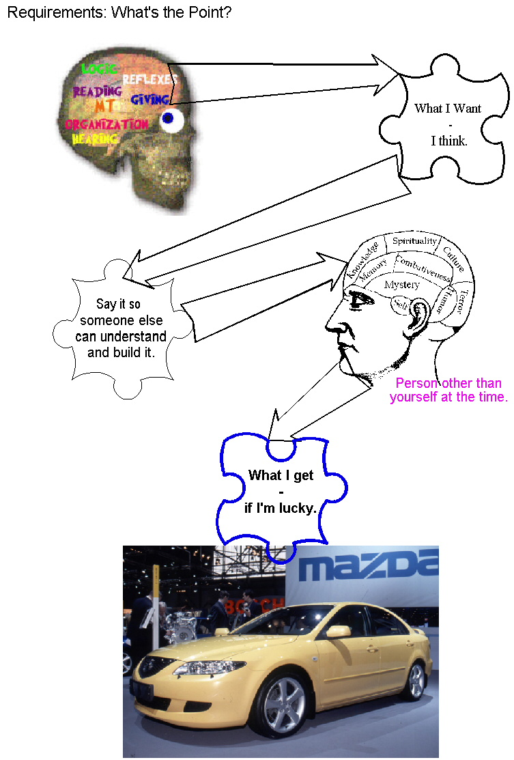
需求获取图示

Slide 18
需求获取
软件需求
扩展需求
基线需求
用户要求

Slide 19
本章要点
一、软件需求定义
二、软件需求管理过程
  需求的获取
  需求分析
  编写需求规格
  需求验证
  需求变更
三、需求建模的基本方法
四、案例分析

Slide 20
需求分析定义
需求分析是为最终用户所看到的系统建立一个概念模型，是对需求的抽象描述。

Slide 21
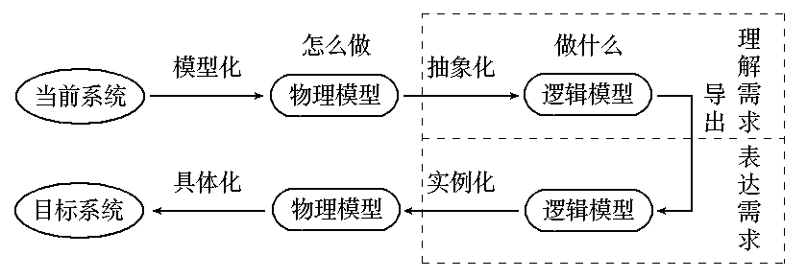
需求分析模型

Slide 22
本章要点
一、软件需求定义
二、软件需求管理过程
  需求的获取
  需求分析
  编写需求规格
  需求验证
  需求变更
三、需求建模的基本方法
四、案例分析

Slide 23
需求规格
需求分析工作完成的一个基本标志是形成了一份完整的、规范的需求规格说明书
需求规格说明书的编制是为了使用户和软件开发者双方对该软件的初始规定有一个共同的理解，使之成为整个开发工作的基础。

Slide 24
软件需求规格说明的原则
从现实中分离功能，即描述要“做什么”而不是“怎样实现”
要求使用面向处理的规格说明语言（或称系统定义语言）
如果被开发软件只是一个大系统中的一个元素，那么整个大系统也包括在规格说明的描述之中

Slide 25
规格说明应该包括系统运行环境
规格说明应该是一个认识模型
规格说明应该容许不完备性并允许扩充

Slide 26
3、规格文档参考
引言
系统定义
应用环境
功能规格
性能需求
产品提交
实现约束
质量描述
其它
签字认证

Slide 27
本章要点
一、软件需求定义
二、软件需求管理过程
  需求的获取
  需求分析
  编写需求规格
  需求验证
  需求变更
三、需求建模的基本方法
四、案例分析

Slide 28
需求验证
需求是正确的吗？
需求是一致的吗？
需求是完全的吗？
需求是实际可行的吗？
需求是必要的吗？
需求是可检验的吗？
需求是可跟踪的吗？
最后的签字

Slide 29
本章要点
一、软件需求定义
二、软件需求管理过程
  需求的获取
  需求分析
  编写需求规格
  需求验证
  需求变更
三、需求建模的基本方法
四、案例分析

Slide 30
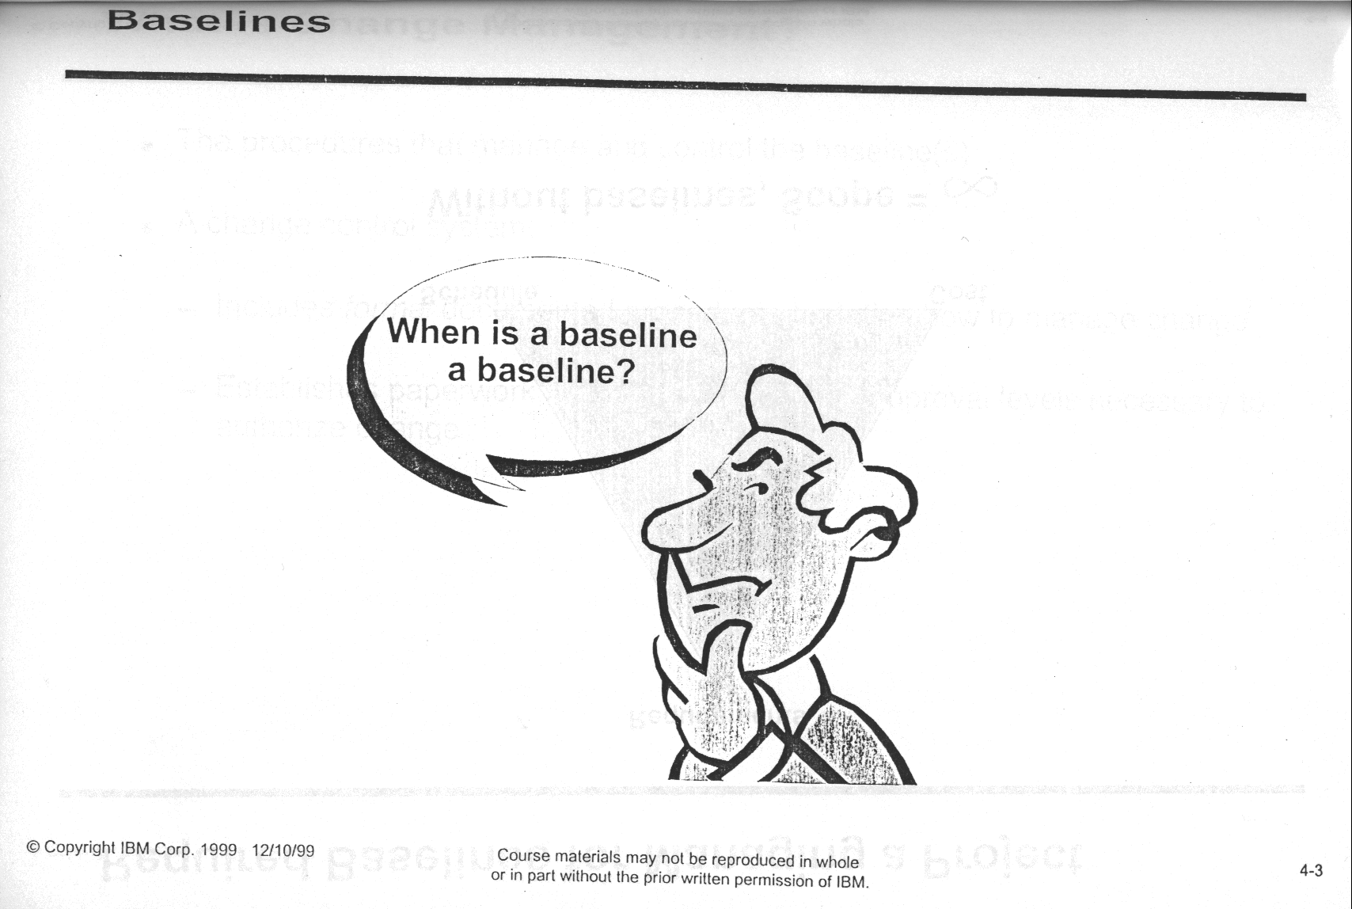
需求总在变化

Slide 31
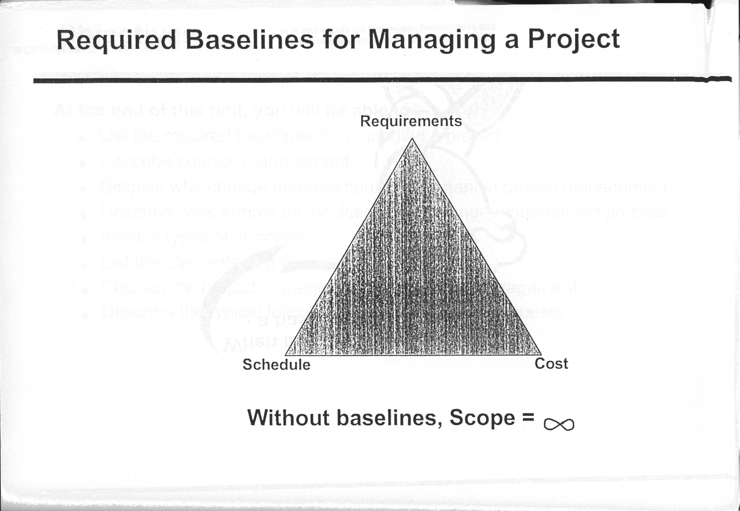

Slide 32
需求变更管理
确定需求变更控制过程
建立变更控制委员会(SCCB)
进行需求变更影响分析
跟踪所有受需求变更影响的工作产品
建立需求基准版本和需求控制版本文档
维护需求变更的历史记录
跟踪每项需求的状态
衡量需求稳定性

Slide 33
需求变更管理
管理和控制需求基线的过程
需求变更控制系统
  一个正式的文档，说明如何控制需求变更
  建立变更审批系统

Slide 34
需求方
开发方
变更申请
选择变更方式
忽略
SCCB评估
项目经理自行决定
根据评估结果
拒绝
接受本次修改
下个版本再修改
修改合同相关信息
修改相关需求
修改相应的项目计划

Slide 35
表4-3 需求变更提交单
软件基线产品修改提交单
申请人
韩万江
申请日期
2002。10．11
项目名称
项目管理系统
阶段名称
系统设计
文件名称
RCR-PM-01.doc, RCR-PM-02.doc,
变更简述如下
修改内容
1）修改测试流程控制：将2个角色，3个渠道流，改为3个角色，4个渠道流，详见RCR-PM-01.doc
2）增加开发人员技能信息库管理，详见RCR-PM-02.doc
验证意见
同意RCR-PM-01.doc变更。RCR-PM-02.doc的变更可以推迟到下一个版本实施
验证人
杨炎泰
验证日期
2002．10．11
SCCB
韩万江，姜岳尊，孙泉
填表人
韩万江

Slide 36
本章要点
一、软件需求定义
二、软件需求管理过程
三、需求建模的基本方法
四、案例分析

Slide 37
需求建模的基本方法
原型方法
结构化分析法
面向对象的用例分析法
功能列表法
其他

Slide 38
本章要点
一、软件需求定义
二、软件需求管理过程
三、需求建模的基本方法
  原型方法
  结构化分析法
  面向对象的用例分析法
  功能列表法
  其他
四、案例分析

Slide 39
原型方法
按照用户的需要，快速形成一个操作流程界面
可能只是一个框架，具体的功能没有实现，只是结果
静态的操作流程，以便与用户快速就需求达成一致
主要考虑系统的功能需求，很少考虑非功能需求

Slide 40
原型方法
需求分析
原型开发
原型评价

Slide 41
原型方法的类型
进化型
  开发出来用于了解问题，并形成被交付软件的部分或全部的基础
抛弃型
  开发出来获以便更多地了解问题或探究可能的方案的灵活性或者合理性，是尝试性软件，不用于被交付软件的实际部分

Slide 42
原型实例
原型系统

Slide 43
本章要点
一、软件需求定义
二、软件需求管理过程
三、需求建模的基本方法
  原型方法
  结构化分析法
  面向对象的用例分析法
  功能列表法
  其他
四、案例分析

Slide 44
结构化分析方法（SA,Structured Analysis）
20世纪70年发展起来的面向数据流的方法
是一种自顶向下逐步求精的分析方法
根据软件内部数据传递、变换的关系进行分析的

Slide 45
结构化分析方法-技术
数据流图(DFD)
数据字典(DD)
系统流程图

Slide 46
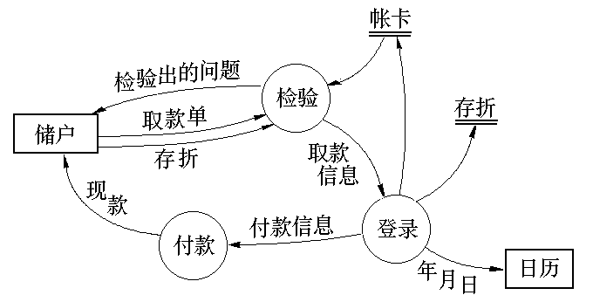
描述银行取款过程的数据流图

Slide 47
数据流图的层次结构
为了表达数据处理过程的数据加工情况，需要采用层次结构的数据流图。按照系统的层次结构进行逐步分解，并以分层的数据流图反映这种结构关系，能清楚地表达和容易理解整个系统

Slide 48

分层数据流图

Slide 49
数据字典
描述系统中涉及的每个数据,是数据描述的集合,通常配合数据流图使用,用来描述数据流图中出现的各种数据和加工.

Slide 50
数据字典-组成
数据项:数据元素
数据流:由数据项组成的数据流
数据文件:表示对数据文件的存储

Slide 51
数据流图需求分析实例
建立学生管理系统
  学管科
  体检科
  学籍科
  学生处

Slide 52
数据流图-顶层
学生处领导
学生健康情况表
学管科
学生基本信息
学生成绩单
学生管理
信息系统
学生健康信息
查询要求
体检科
不及格人数
学生成绩
学籍科
人数统计表

Slide 53
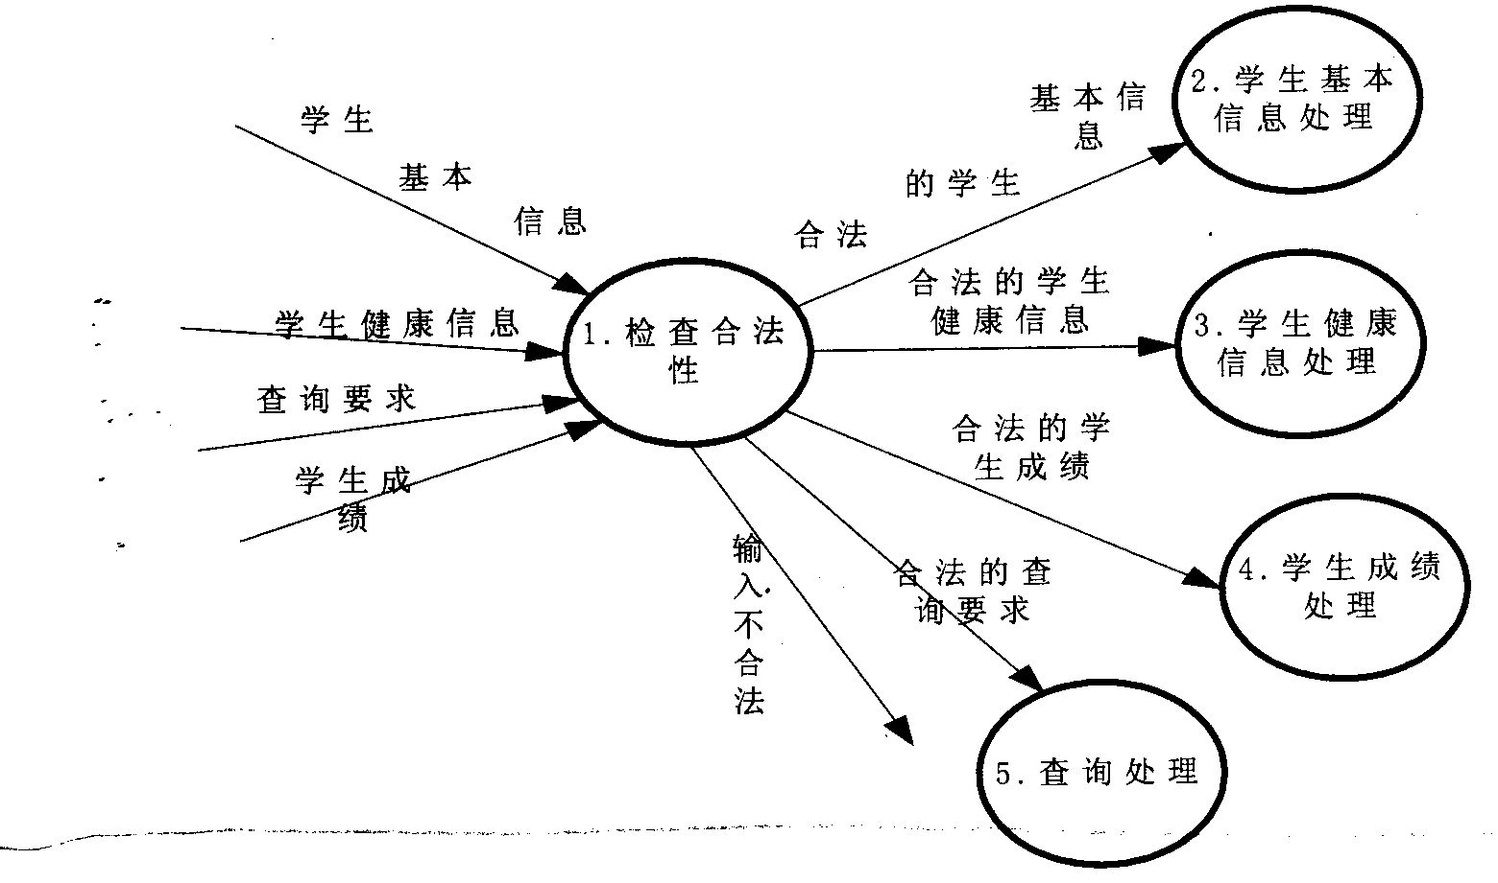
数据流图-0层

Slide 54
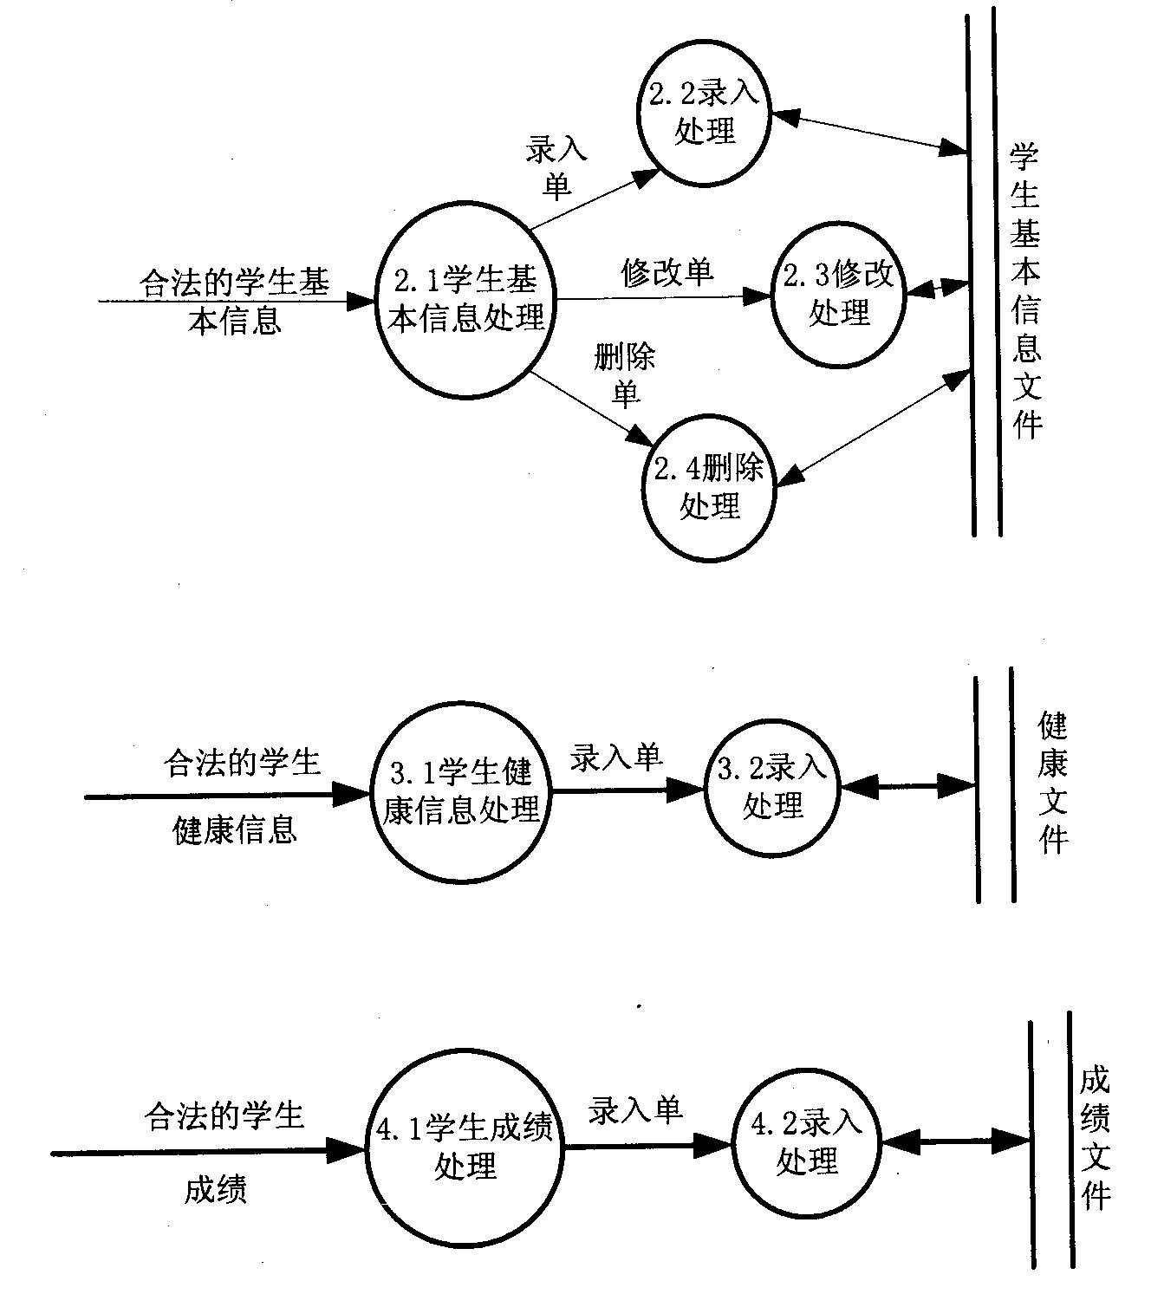
数据流图-1层

Slide 55
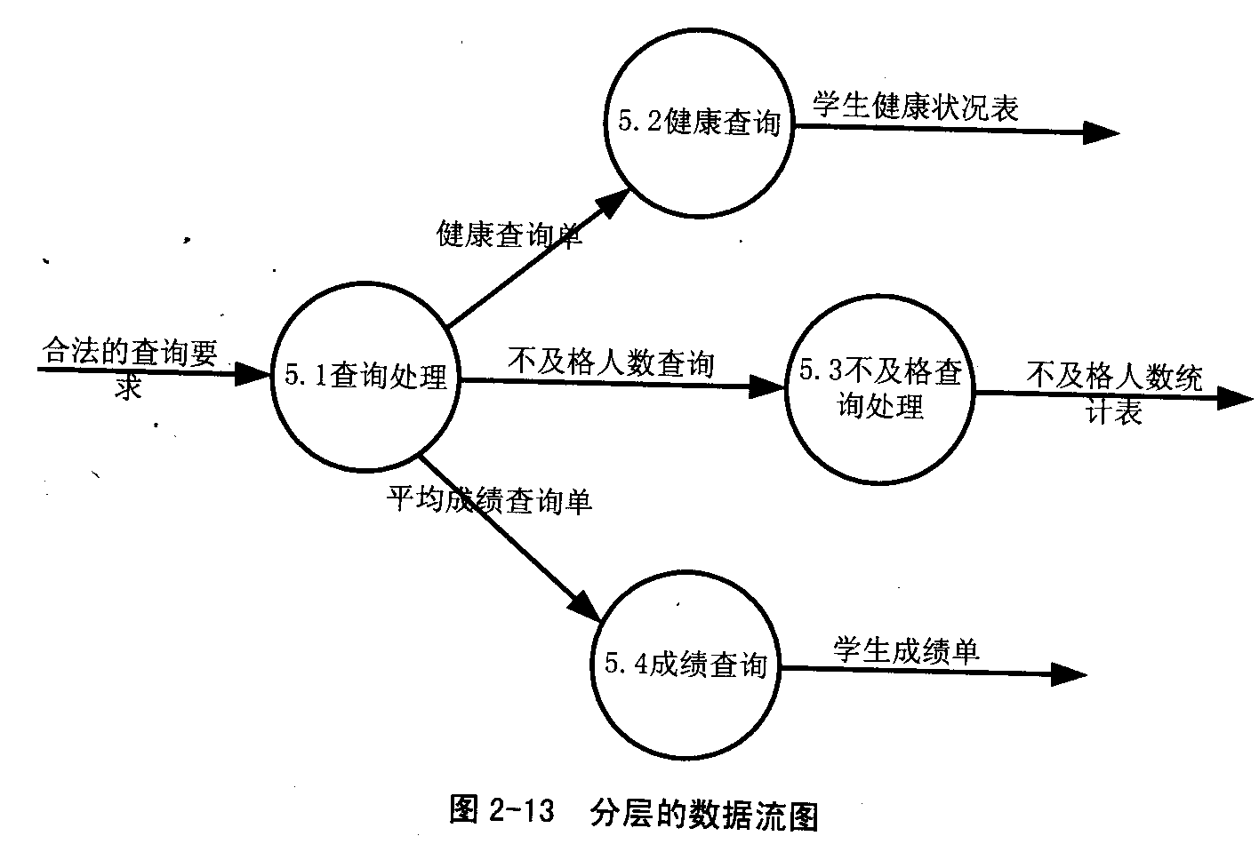
数据流图-1层

Slide 56
数据字典-数据流
学生基本信息：学号十姓名
学生健康信息：学号十健康情况
学生成绩：学号十{课程名+成绩}
查询要求：[健康查询单 |平均成绩查询单 l不及格人数查询]
学生健康情况表：优％十良％十一般％十差％
学生成绩单：学号十姓名十{课程名+成绩}+总成绩
不及格人数统计表：学号十成绩十不及格总人数

Slide 57
数据字典-数据文件
文件名：基本信息
  组成：｛学号十姓名十入学成绩十生源｝
  组织：按学号递增顺序排列
文件名：健康文件
  组成：{学号+姓名+健康情况}
  组织：按照健康情况为优、良、一般、差顺序排列
文件名：成绩文件
  组成：{学号+姓名+平均成绩}
  组织：按照评剧成绩递增顺序排列

Slide 58
系统流程图
系统包含的部分以及各个部分之间的关系
  是描述物理系统的工具
  用图形符号表示系统中的元素
  表达了系统中各个元素之间的信息流动情况

Slide 59
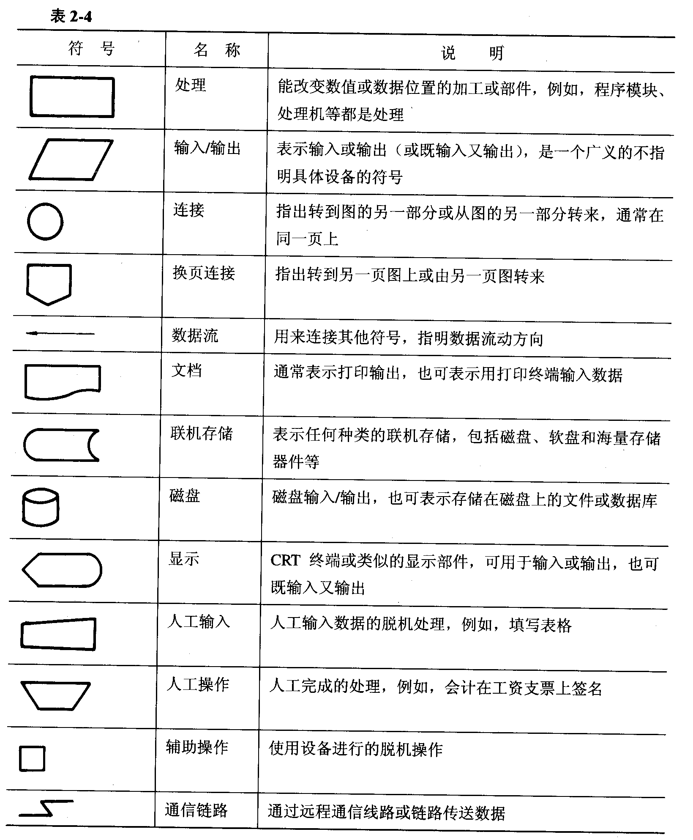
系统流程图符号

Slide 60
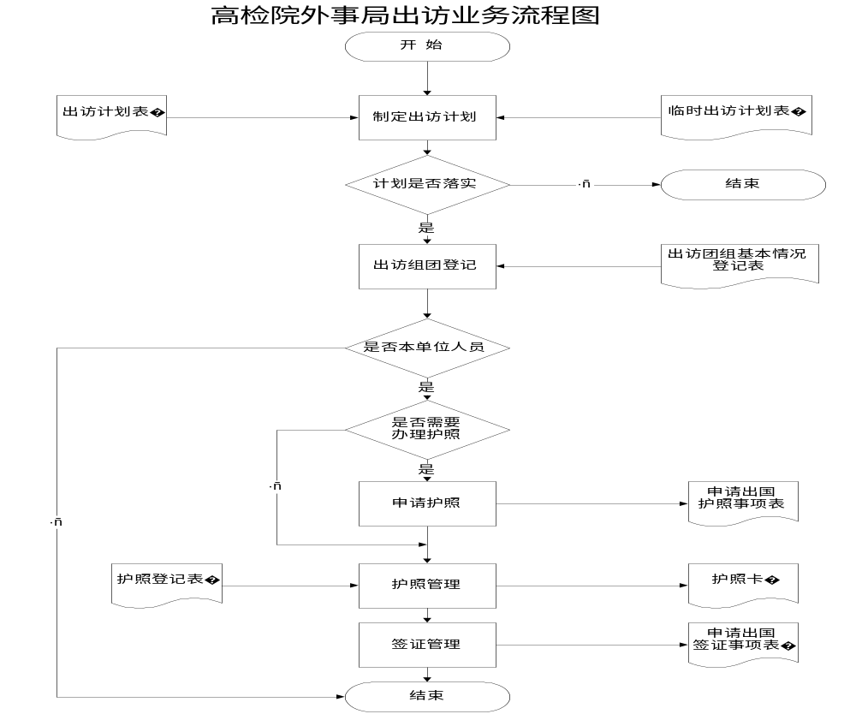

Slide 61
本章要点
一、软件需求定义
二、软件需求管理过程
三、需求建模的基本方法
  原型方法
  结构化分析法
  面向对象的用例分析法
  功能列表法
  其他
四、案例分析

Slide 62
面向对象的需求分析
OOSE
  OOA
  OOD
  OOP
  OOT
  …….

Slide 63
OOA
是OO软件工程的第一项技术活动
将现实世界的“视图”转化为用对象来描述的模型
描述对象之间的各种关系，以满足软件系统的要求。

Slide 64
用例需求（Use case）分析
用例需求分析方法采用一种面向对象的情景分析方法
用例是系统向用户提供一个有价值的结果的某项功能
从用户角度出发考虑的功能需求
所有的用例结合起来就构成了用例模型

Slide 65
UML需求视图
用例视图（Use case Diagram）
顺序图（Sequence Diagram）
状态图（State Diagram）
活动图（Activity Diagram）

Slide 66
用例视图
用例视图主要是展示了外部行为者所观察到的系统将提交的功能.即:各类外部行为者与系统所提供的用例的连接

Slide 67
用例视图
用例（Use case）：系统所提供的功能描述
角色（Actor）：可能使用用例的人或者外部系统

Slide 68
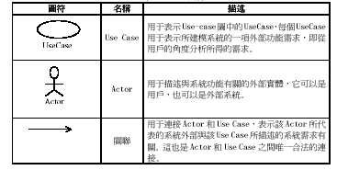
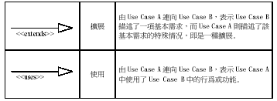
UML图符

Slide 69
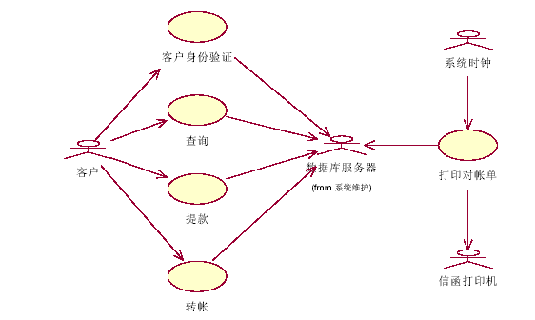
用例实例

Slide 70
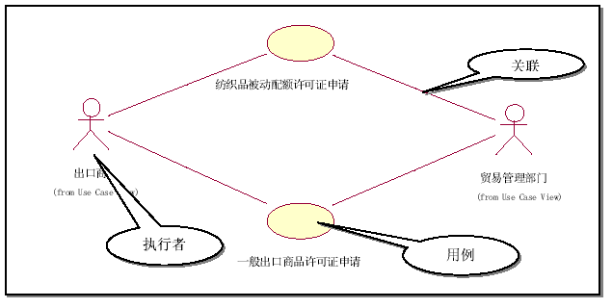
用例实例

Slide 71
顺序图示
顺序图展示了几个对象之间的动态协作关系，主要用来显示对象之间发送消息的顺序，还显示对象之间的交互，即系统执行某一特定时间点所发生的事。

Slide 72
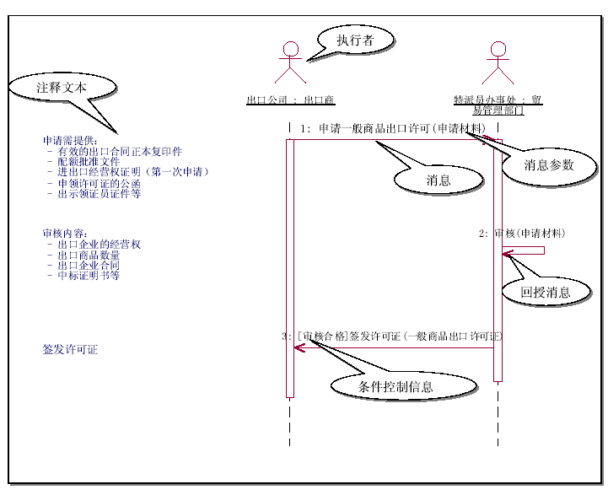
顺序图示

Slide 73
状态视图
状态图是对类描述的补充，它说明该类的对象所有可能的状态以及那些事件将导致状态的改变。
它是一个类对象所可能经历的所有历程的模型图

Slide 74
活动视图
活动图用来描述执行工作流程中涉及的活动，展示了连续的活动流

Slide 75
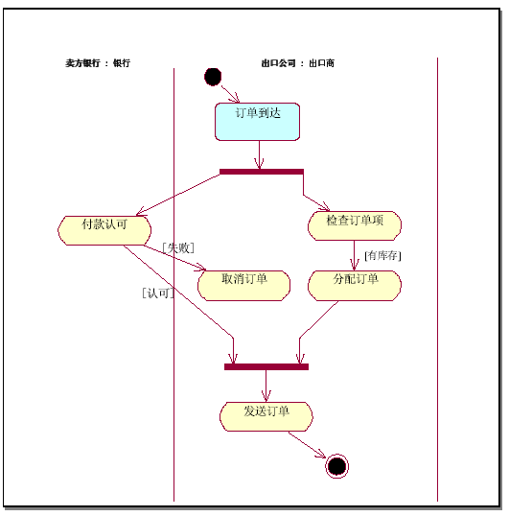
活动图例

Slide 76
Use Case需求分析方法综述
识别出系统的Actor
描述主要的Use case
实现用例视图
实现顺序视图，活动视图,状态视图等

Slide 77
实例
用Rational rose工具实现的需求规格文档
贸易链需求的需求实例

Slide 78
本章要点
一、软件需求定义
二、软件需求管理过程
三、需求建模的基本方法
  原型方法
  结构化分析法
  面向对象的用例分析法
  功能列表法
  其他
四、案例分析

Slide 79
功能列表
需求类别（功能/性能）
名称/标识
描述
特性（Feature） A
A.1
……
A.n
特性Feature B
B.1
……
B.n
特性Feature C
C.1
……
C.n

Slide 80
功能列表实例
某网站功能列表实例

Slide 81
本章要点
一、软件需求定义
二、软件需求管理过程
三、需求建模的基本方法
四、案例分析

Slide 82
案例分析
“School”项目的需求管理过程：
需求确认：原型法
需求变更：
  变更控制系统
  变更过程

Slide 83
小结
软件需求开发过程
  需求的获取
  需求分析
  编写需求规格
  需求验证
  需求变更
需求建模的基本方法
  原型方法
  结构化分析法
  面向对象的用例分析法
  关键功能列表法

